Slide 1
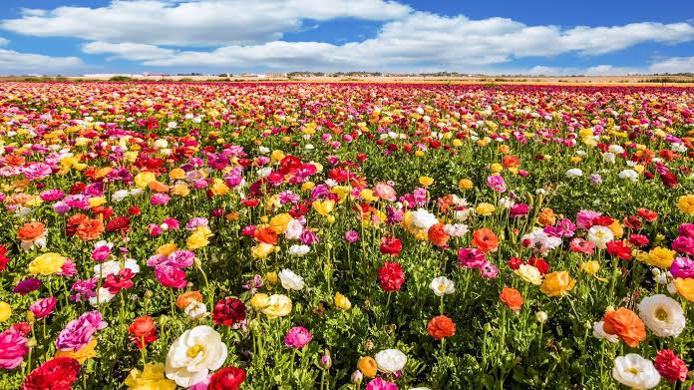
La primavera
Alumna: María José

Slide 2
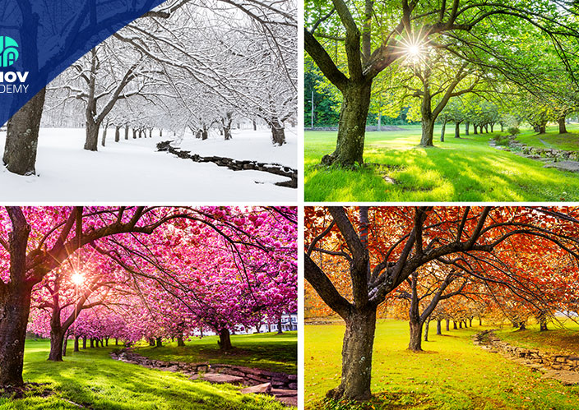
¿Qué son las estaciones del año?
Las estaciones del año son periodos climáticos marcados por cambios en el clima, ecología y horas de luz del día, causados por la inclinación del eje terrestre y su movimiento alrededor del sol, resultando en primavera, verano, otoño e invierno.

Slide 3
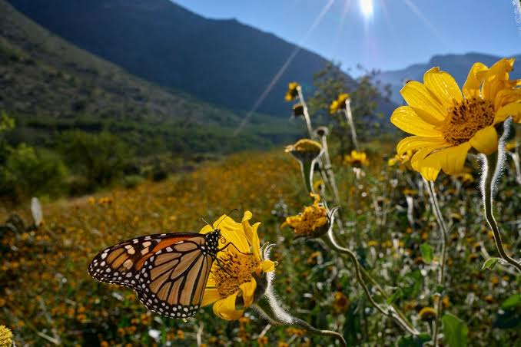
La primavera
La primavera es una de las cuatro estaciones del año, que se caracteriza por el aumento de la temperatura, el reverdecimiento de las plantas y el inicio de la floración.

Slide 4
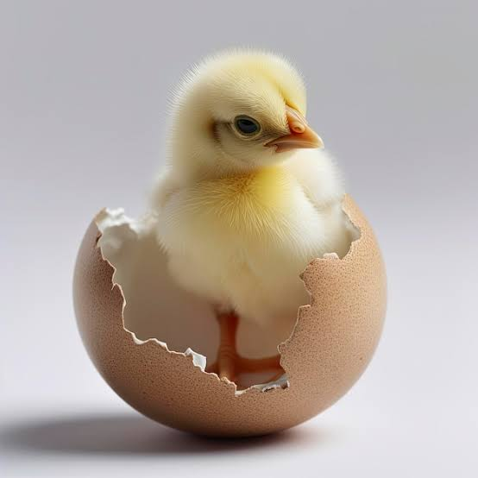
¿Qué ocurre en la primavera?
Los huevos de las aves empiezan a abrirse y salen las aves bebés
Los capillas florecen
Los osos terminan de invernar

Slide 5
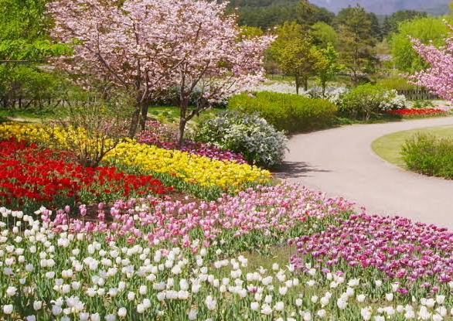
Importancia de la primavera
La primavera tiene muchas importancias como:
Importancia para la naturaleza Simboliza el renacimiento de la naturaleza, con el deshielo, la floración de las plantas y el despertar de los animales Es una época ideal para las abejas, que recolectan polen y néctar de las flores Marca el inicio de una nueva temporada agrícola para las comunidades rurales

Slide 6
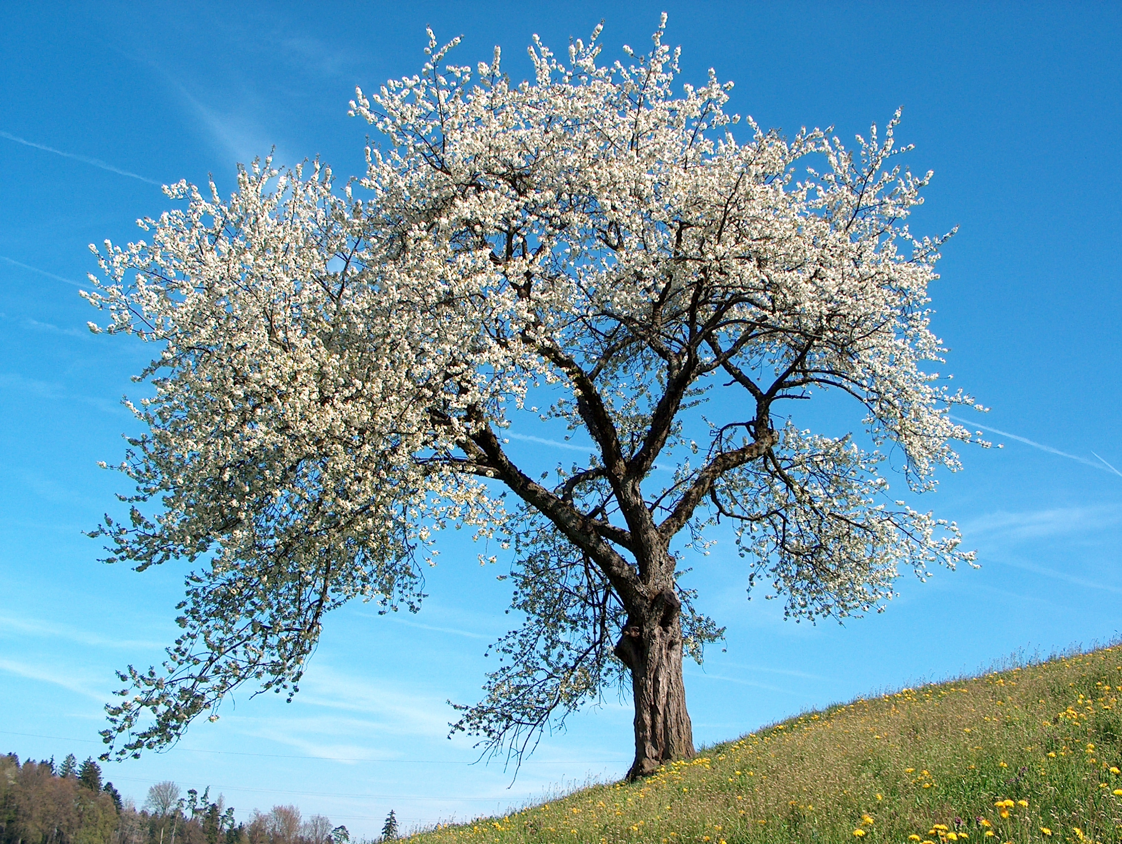
Ejemplos
Fenómenos naturales El aumento de la temperatura El aumento de la humedad El brotar de nuevas hojas en los árboles El abrirse de las flores
Entre muchas otros ejemplos

Slide 7

Primavera
Es una de las cuatro estaciones del año
Se caracteriza por el aumento de la temperatura
Se descongelan las flores, agua, plantas, etc

Slide 8
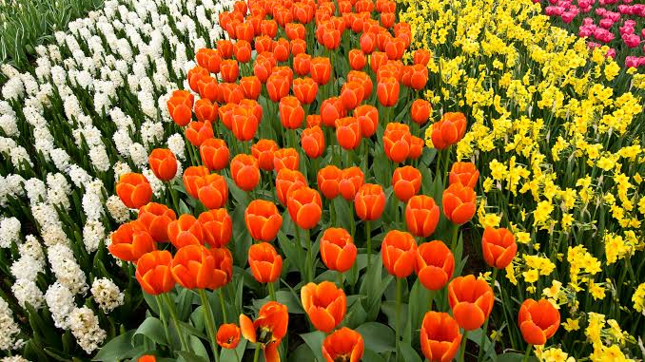
¡Gracias!

